Slide 1
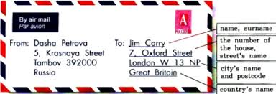
Пишем письмо другу о себе и своей семье.

Slide 2

Если письмо отправляется в англоязычную страну,
адрес пишется по-английски.
Сначала указывается имя получателя, строкой ниже –
улица с номером дома и квартиры, на следующей строке
название населённого пункта, затем штат или провинция
(если присутствует) и почтовый индекс.
В последней строке пишется название страны получателя на английском языке и на русском.
Адрес получателя указывается в правой нижней части конверта,
адрес отправителя – в левом верхнем углу.
Свой адрес надо писать по-русски, но, лучше написать его латиницей (транслитом) , чтобы иностранцы, не знакомые с кириллицей, смогли его правильно прочесть и воспроизвести.
Обратный адрес (транслитом) полезно также указать в самом письме.

Slide 3
Шаблон письма:
Dear _____________,
Hi! My name is _________. I am _________ years old.
My birthday is on ______________.
I live in _____________.
I live with ______________.
I have got pets. I have got ___________________________
Their names are____________________________________
I go to ___________________
Your friend,
_______________

Slide 4



Структура письма другу :
Как и любое письмо, письмо другу должно содержать:
Приветствие.
Основную часть.
Заключительную часть (прощание и пожелания).

Slide 5
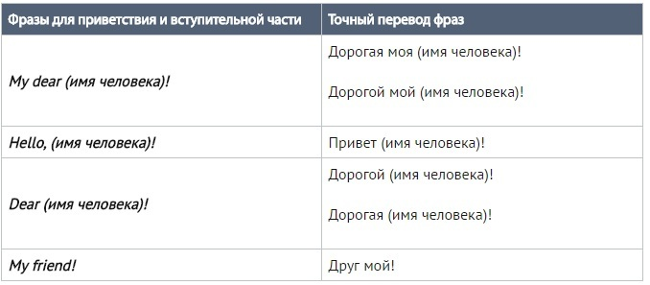
Приветствие.

Slide 6
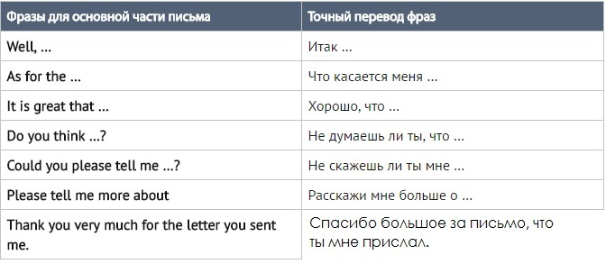
Основная часть письма:
Основная часть письма состоит из нескольких абзацев, в которых раскрывается тема, по которой вы пишите письмо.

Slide 7
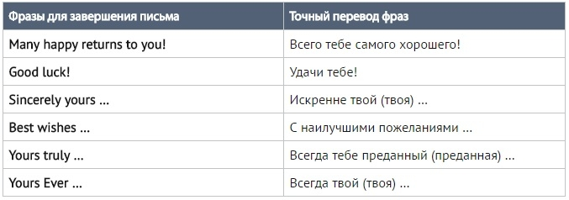
Заключительная часть письма:

Slide 8



Slide 9
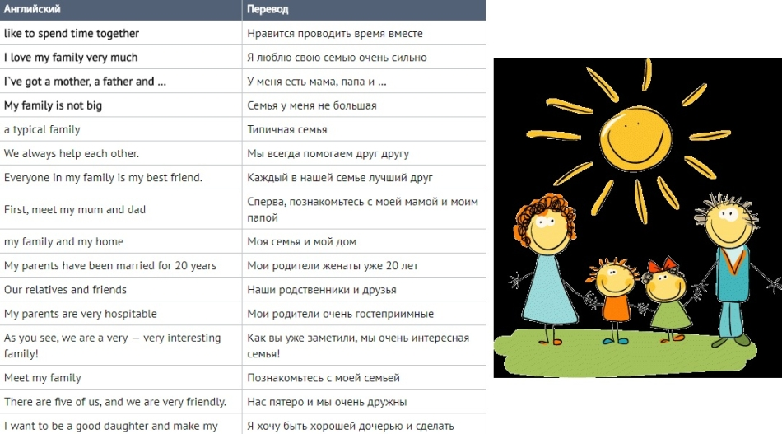
Полезные фразы и выражения о семье:

Slide 10
(Образец письма по теме «My Family»)
Complete the text with the words: close, sociable, get on, hobby, card, typical, intelligent, naughty, humour.
Dear Ann,
Thank you for your letter. You asked me to write about my family.
Well, our family is a _____ Russian family: a father, a mother, two children (my little sister and me) and a cat. We are a _____ family and _____ well with each other.
My mum is a teacher at school. She is _____. Her ______ is painting. My dad is a computer _________. He is _________. He has a good sense of __________. My little sister Ann is funny and sometimes ____________.
Hope to hear from you soon.
Best wishes,
Polina

